Slide 1
Capstone - Fase 1
“CampusSeguro”

Slide 2
Descripción del Proyecto
Problemática a resolver
Los reportes de incidencias en los campus suelen ser informales, causando demoras y pérdida de información.
Propuesta de solución
CampusSeguro es una plataforma que permitirá reportar y gestionar incidencias en tiempo real. Optimiza la trazabilidad, genera estadísticas útiles para la gestión. Con ello se reducen tiempos de respuesta y se mejora la seguridad institucional.
$w

Slide 3
Objetivos
Objetivo general
Crear una plataforma web que permite reportar y dar seguimiento a daños en el campus, agilizando la gestión, reduciendo tiempos de respuesta y mejorando la seguridad institucional.
Objetivos específicos
Reducir la tasa de incidentes en un 30% en un margen de 6 mese.
Aumentar las acciones preventivas en zonas propensas a daños en un 30% en un margen de 4 meses.
Aumentar la tasa de reparaciones en zonas dañadas en un 40% en un margen de 6 meses.

Slide 4
Alcances y Limitaciones
Alcances
Funciones principales: Reporte de daños, roles definidos para usuarios.
Inteligencia de negocios: Dashboards para la toma de decisiones
Documentación: Diagramas, manual breve para administradores.
Limitaciones
El equipo se compone de 3 personas.
La metodología utilizada no asegura la solución de imprevistos externos.
El alcance de las tareas dependerá del tiempo y recursos disponibles.
Inicialmente DuocUC Sede San Andrés de Concepción

Slide 5
Metodología
Metodología de Trabajo: Kanban
Permite flexibilidad para un equipo de 3 personas.
Permite priorizar tareas y visualizar el flujo de trabajo.
Semanalmente se revisan avances del proyecto.

Slide 6
Tecnología
Frontend: React.js + Bootstrap
Backend: Django (Python)
Base de datos: MySQL
Control de versiones: Git + Github

Slide 7
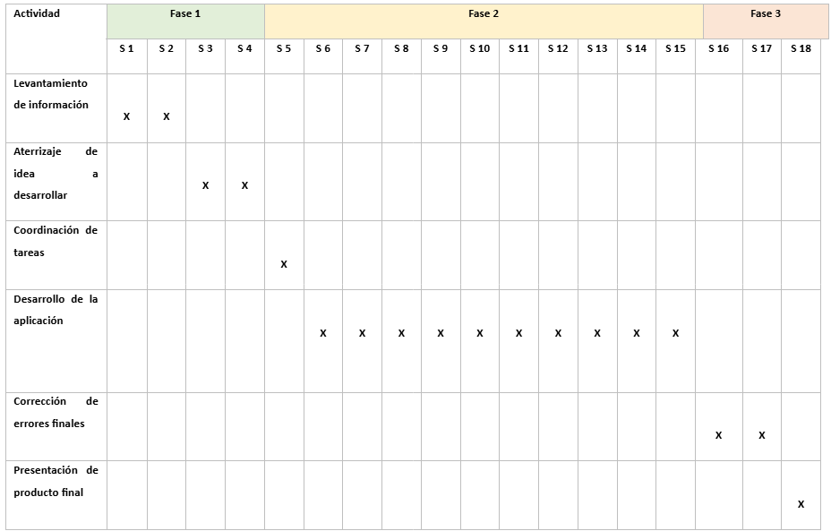
Cronograma

Slide 8
Cronograma
Fase 1
Total de semanas: 4
Se centra en la documentación inicial para presentar y desarrollar la idea de la aplicación a desarrollar
Fase 2
Total de semanas: 11
De partida se organizan las tareas, para posteriormente comenzar el desarrollo de la aplicación
Fase 3
Total de semanas: 3
Se corrigen posibles errores finales y se presenta la aplicación funcional

Slide 9

Comentarios finales
Comentarios Finales…

Slide 10
Gracias por su atención

